Slide 1
Système d’Exploitation (SE)
Operating System (OS)
Notions de base
Notes:
<numéro>

Slide 2




Définition
Un système d’exploitation (SE) :
Utilisateur
Applications
Système d’Exploitation
Matériel
Notes:
<numéro>

Slide 3
Rôle du SE
Il gère l'allocation, l'utilisation et le partage des ressources matérielles telles que : Processeur, Mémoire, espace disque, périphériques.
Principales fonctions d’un SE
La gestion des processus …..
La gestion de la mémoire centrale …..
La gestion des fichiers et des répertoires ….
La gestion des entrées/sorties ….
Notes:
<numéro>

Slide 4

Classification des systèmes d'exploitation
Mono utilisateur – Mono tâche
le processeur exécute
Exemple:…..
Une tâche à la fois
Notes:
<numéro>

Slide 5
Classification des systèmes d'exploitation
Mono utilisateur – Multitâches
  le processeur exécute
Exemple:…..
Une tâche
Une tâche
Une tâche
Notes:
<numéro>

Slide 6
Classification des systèmes d'exploitation
Multiutilisateurs - Multitâches
  le processeur exécute
Exemple:…..
Une tâche
Une tâche
Une tâche
Une tâche
Notes:
<numéro>

Slide 7
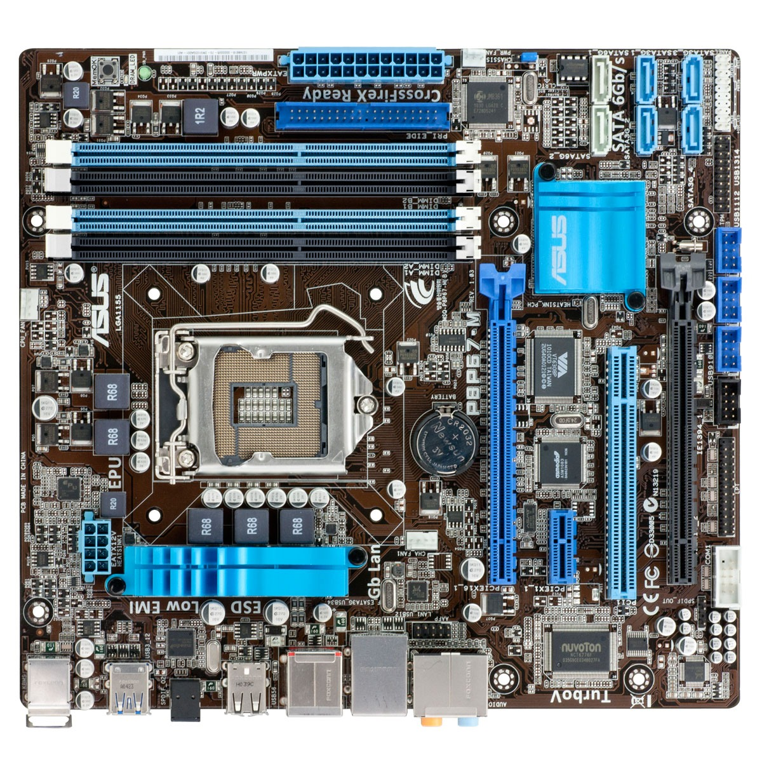
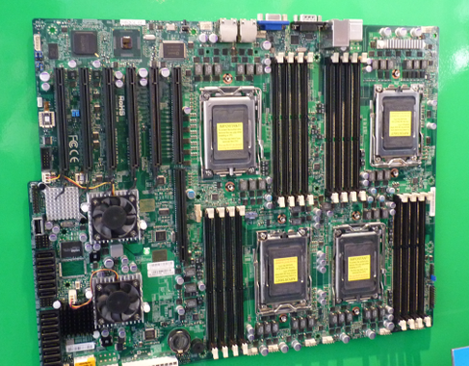
Classification des systèmes d'exploitation
Mono Processeur
  Le SE ne prend en charge en charge qu’un seul ….
  Exemple:…..
Multi Processeurs
  Le SE prend en charge plusieurs…..
  Exemple:…..
Notes:
<numéro>

Slide 8
Classification des systèmes d'exploitation
Un SE Multitâches peut être:
  Soit Non Préemptif (ou Coopératif) →…..
  Soit Préemptif →…..
Notes:
<numéro>

Slide 9
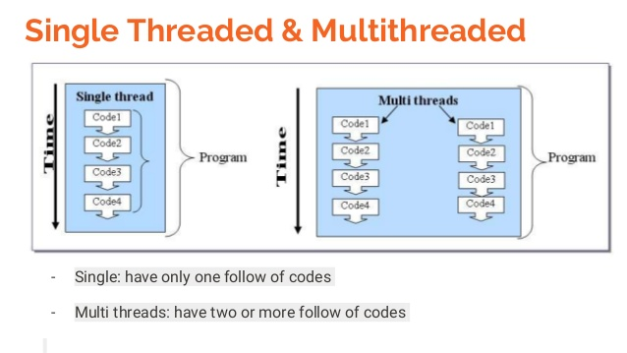
Classification des systèmes d'exploitation
Multithreads
  Chaque processus peut être décomposé…..
  Le SE gère le temps d’exécution non seulement entre différents processus, mais aussi entre les threads d’un même processus.
Notes:
<numéro>

Slide 10
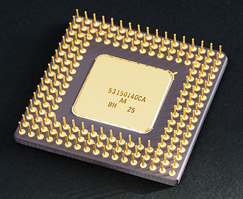
Classification des systèmes d'exploitation
Une plateforme matérielle est un type de processeur : ...
MonoPlateforme
  Un SE est dit Mono-Plateforme…..
  Exemple:…..
MultiPlateformes
  Un SE est dit Multi-Plateformes…..
  Exemple:…..
Notes:
<numéro>

